Slide 1
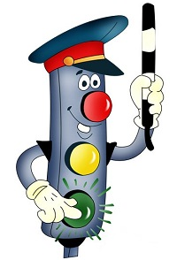
Кукольный театр-развлечение
по правилам безопасности дорожного движения на тему: «Уважайте светофор»

Slide 2
Программные задачи: Учить детей правилам безопасного дорожного движения: пешеходу-тротуар, автомобилю- дорога, проезжая часть. Играть на дороге опасно!
Словарный запас: проезжая часть, опасность, светофор, пешеход, сигнал светофора, правила.
Ход занятия:

Slide 3
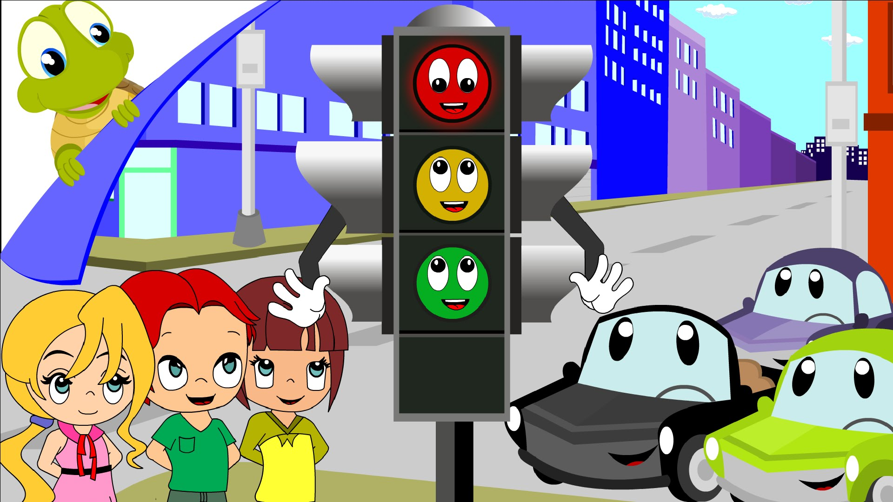
Дети входят в зал и садятся на стульчики. На сцене появляется Светофорчик.

Slide 4
Светофорчик: Здравствуйте дети. Меня зовут Светофорчик. Сегодня я пришел к вам в гости, чтобы научить вас правилам дорожного движения. И у меня есть друзья, которые будут мне помогать. Что-то я их не вижу.Ребята, а вы не видели их?
Дети: Нет!
Светофорчик: А вот и Петушок появился. Здравствуй Петушок!
Петушок: Здравствуй Светофорчик ( появляется Песик)
Песик: Здравствуй Светофорчик, Здравствуй Петушок! А где же наш Зайка?
Светофорчик, Петушок хором: Где? Где? Ребята, вы не видели Зайку?
Дети: Нет не видели!
Петушок уходит и возвращается на машине. Предлагает Песику ехать искать Зайку. Светофорчик становится на перекрестке и зажигает зеленый свет. Машина едет по дороге , а Петушок и Песик поют песенку:

Slide 5
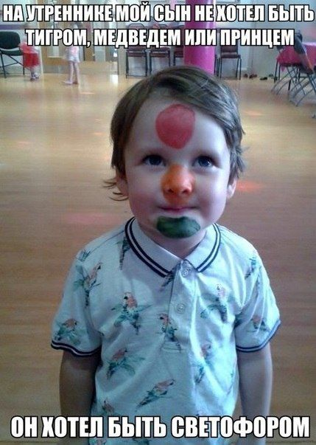
Исполняется песня
Мы едем, едем, едем, в далекие края,
Хорошие соседи и верные друзья.
Мы вместе ищем Зайку, и мы его найдем
И правила движенья все вместе разберем!

Slide 6
( На дороге появляется Мишутка и пытается перейти улицу)
Петушок кричит: Миша нельзя переходить улицу перед машиной.
Красный свет горит!
Песик: Давай побыстрее, может, успеешь, если бегом побежишь!
Петушок: Что ты, Песик, Мишутка, не слушай его! Нельзя этого делать.
Красный свет- прохода нет! ( Мишка убегает)
Светофорчик: ( обращаясь к ребятам, спрашивает, правильно ли Мишка переходил улицу?)
Дети: Нет! Горел красный свет!

Slide 7
Светофорчик зажигает свет, и машина едет дальше. Тут появляется Зайчик.
Зайчик: Странно, моих друзей нет. Дети, скажите, вы не видели моих друзей?
Дети: Видели!
Зайчик: А где же они?
Дети: Они уехали!
Зайчик: Ну и ладно, пойду по дороге и догоню их. Выходит на дорогу, а тут выезжает автобус и чуть не сбивает Зайчика.
Светофорчик: Ребята, можно так переходить улицу? Почему нельзя?
Появляется Котик, который на проезжей части дороги играет в мяч. Тот катится прямо машине под колеса, Котик бросается за мячом.
Котик: Ой, мой бедный мячик, что с ним стало?

Slide 8
Петушок: Скажи спасибо, что с тобой ничего не случилось.
Светофорчик: Ребята, нельзя играть на проезжей части дороги!
Зайчик: Ребята, я теперь понял, как был не прав. Я выучу правила дорожного движения.
Светофорчик: А ребята тебе помогут. У светофора 3 глаза: вверху красный, под ним –желтый, внизу зеленый. Красный свет- прохода нет, желтый- подожди, а зеленый- смело переходи!
А сейчас игра! « Красный, желтый, зеленый». На зеленый свет светофора вы маршируете возле своих стульев, на красный- стоите.

Slide 9
Нужно слушаться без спора
Указанья светофора.
Нужно правила движенья
Выполнять без возраженья!
Светофорчик: А сейчас , я задам вам вопросы, ребята, а вы на них отвечайте.
Где можно переходить улицу?
Где нельзя играть?
На какой свет мы переходим улицу?
Что следует сделать прежде, чем переходить улицу?
(надо посмотреть налево, потом направо.)
А теперь игра:
Кто из вас идет вперед, только там где переход?
Кто летит вперед так скоро, что не видит светофора?
Кто из вас идет домой, идя прям по мостовой?
Знает кто, что красный свет означает –ХОДА НЕТ!

Slide 10
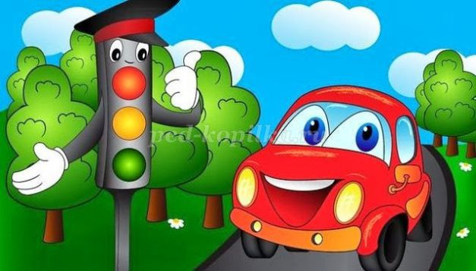

Slide 11
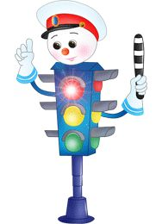
Молодцы ребята, я надеюсь, вы все запомнили правила дорожного движения и конечно вы будете их соблюдать. А теперь мне пора до скорой встречи!

